Slide 1



МИНИСТЕРСТВО ОБОРОНЫ РОССИЙСКОЙ ФЕДЕРАЦИИ
ВОЕННЫЙ КОМИССАРИАТ АРХАНГЕЛЬСКОЙ ОБЛАСТИ
ЕСТЬ ТАКАЯ ПРОФЕССИЯ – РОДИНУ ЗАЩИЩАТЬ!
ДЛЯ ПОСТУПАЮЩИХ В ВЫСШИЕ ВОЕННО-УЧЕБНЫЕ ЗАВЕДЕНИЯ
МИНИСТЕРСТВА ОБОРОНЫ РОССИЙСКОЙ ФЕДЕРАЦИИ

Slide 2


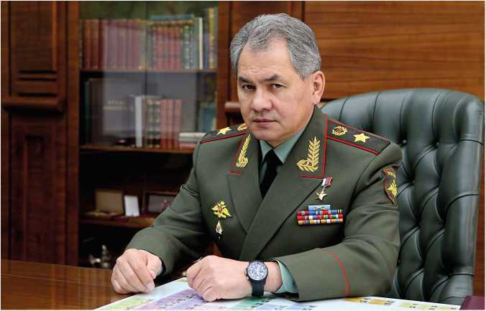

ЕСТЬ ТАКАЯ ПРОФЕССИЯ – РОДИНУ ЗАЩИЩАТЬ!
1
Уважаемый абитуриент! Выбирая Вуз Министерства обороны Российской Федерации для получения высшего образования, Вы выбираете широкие возможности для самореализации, достойный уровень жизни, высокий социальный статус. Вы выбираете профессию офицера, а офицерский корпус - главный стержень Вооруженных Сил России. Нравственные качества, умственные и физические способности, которые Вы приобретете во время учебы, позволят Вам стать ценным специалистом в своем деле и занять достойное место в обществе. В этом Вам помогут лучшие педагоги, командиры, специалисты, которые собраны в вузах Минобороны России. Особое место в образовательных программах российских военных вузов занимает развитие характера и привитие лидерских качеств будущим офицерам. Осваивая «науку побеждать», Вы получите не только профессиональные навыки, но и значительно расширите свой кругозор, научитесь работать с людьми, находить правильные ответы на непростые вопросы, которые задает нам сама жизнь. Военное образование - правильный выбор патриота России!
Министр обороны Российской Федерации генерал армии С.К.Шойгу

Slide 3
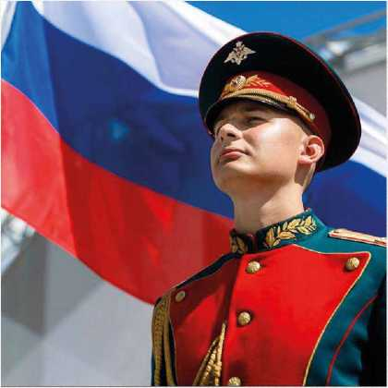
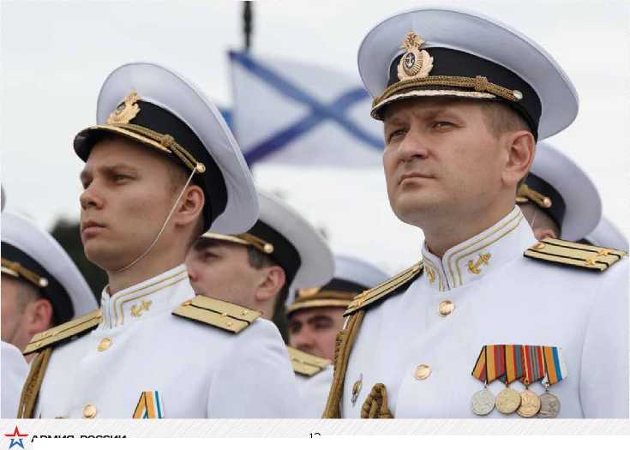
ПРЕСТИЖ ПРОФЕССИИ ОФИЦЕРА
2
Уровень популярности профессии офицера за последние годы вырос, в том числе в связи с существенным усилением материальных и социальных стимулов прохождения военной службы в целом. Офицер современных Вооруженных Сил Российской Федерации - это материальная стабильность, это возможности карьерного роста и повышения социального статуса. Вооруженные Силы Российской Федерации - для энергичных, упорных и грамотных молодых людей.
ОФИЦЕР – ПРОФЕССИЯ героическая!
ОФИЦЕР – ПРОФЕССИОНАЛ высокого КЛАССА!
ЧЕСТЬ ОФИЦЕРА – РОДИНУ ЗАЩИЩАТЬ!

Slide 4
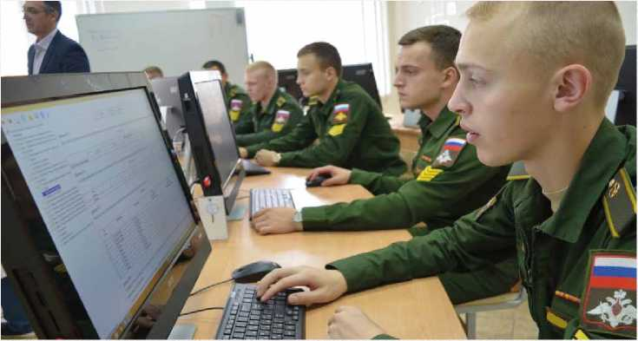
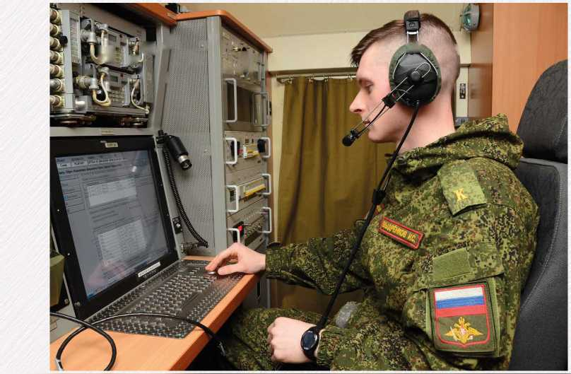
ОБУЧЕНИЕ В ВЫСШИХ ВОЕННО-УЧЕБНЫХ ЗАВЕДЕНИЯХ МИНОБОРОНЫ РОССИИ
3
Высшие военно-учебные заведения реализуют основные профессиональные образовательные программы - образовательные программы высшего образования (программы специалитета, программы магистратуры, программы адъюнктуры и программы ординатуры) и образовательные программы среднего професси­онального образования (программы подготовки специалистов среднего звена) по направлениям и специальностям подготовки, устанавливаемым Министерством образования и науки Российской Федерации. Сроки обучения по основным профессиональным образовательным программам и их объем определяются федеральными государственными образовательными стандартами. Подготовка офицеров в высших военно-учебных заведениях организуется по военным специальностям, перечни которых определяются Министром обороны Российской Федерации. Обучение в высших военно-учебных заведениях осуществляется на государственном языке Российской Федерации. Обучение производится за счет средств федерального бюджета Российской Федерации. Плата с обучаемых не взимается.
Курсанты высших военно-учебных заведений находятся на полном материальном и социальном обеспечении согласно нормам, предусмотренным для военнослужащих соответствующей категории, - проживание, питание, обмундирование, денежное довольствие и др.
Вузы Минобороны России на сегодняшний день оснащены новейшими техническими средствами и электронно-вычислительной техникой для реализации программы обучения в полном объеме. Все виды занятий проводятся с применением средств вычислительной техники. Во всех вузах Минобороны России созданы современные специализированные компьютерные классы, лингафонные кабинеты, учебно-тренировочные комплексы и т. д. Модернизация технических средств происходит постоянно.
Высшие военно-учебные заведения ведут подготовку по программам специалитета со сроком обучения не менее 5 лет, а по специальности «Управление персоналом (Вооруженные Силы Российской Федерации, другие войска, воинские формирования и приравненные к ним органы Российской Федерации)» — 4 года.

Slide 5
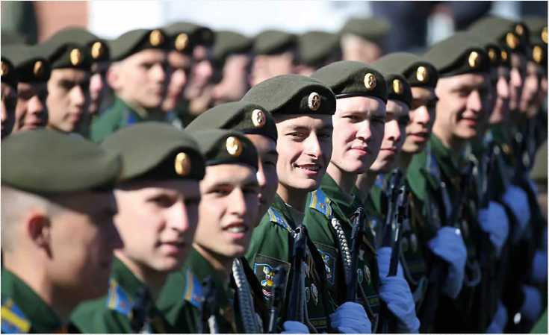
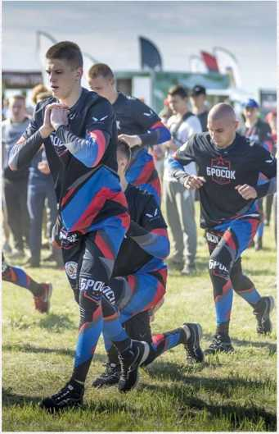
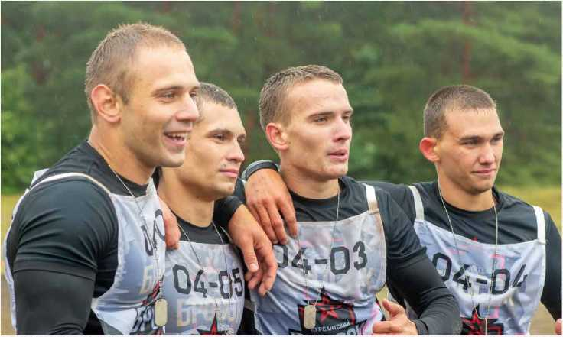
ОСОБЕННОСТИ ПРОХОЖДЕНИЯ ВОЕННОЙ СЛУЖБЫ ПРИ ОБУЧЕНИИ
В ВЫСШЕМ ВОЕННО-УЧЕБНОМ ЗАВЕДЕНИИ
4
Курсант - гражданин, состоящий на военной службе, принятый в высшее военно-учебное заведение, будущий офицер. Основной обязанностью курсантов является освоение соответствующей специальности и подготовка к выполнению после окончания высшего военно-учебного заведения обязанностей в кадрах Вооруженных Сил Российской Федерации. От каждого курсанта требуется быть успешным, дисциплинированным и примерным в ходе учебной деятельности. Курсант - это должность обучающихся в высшем военно-учебном заведении. По воинскому званию курсант может быть рядовым, ефрейтором, сержантом и старшиной.
Высшие военно-учебные заведения обладают современной учебно-материальной базой (спортивные комплексы, залы, бассейны, другие спортивные сооружения и т. д.), позволяющей курсантам систематически заниматься физическими упражнениями и военно-прикладными видами спорта во время плановых учебных занятий и в часы самостоятельной подготовки.
За время обучения в высшем военно-учебном заведении в процессе военно-спортивных соревнований курсанты выполняют нормы и требования Военно-спортивного комплекса, выполняют и подтверждают разрядные нормы и требования Единой всероссийской спортивной классификации по военно-прикладным видам спорта. Основными видами спортивно-массовой работы являются: учебно-тренировочные занятия по видам спорта, военно-спортивные и спортивные соревнования, смотры спортивно-массовой работы, спортивные праздники. Курсанты могут принимать участие в соревнованиях, проводимых городскими, областными, общественными и другими спортивными организациями.

Slide 6
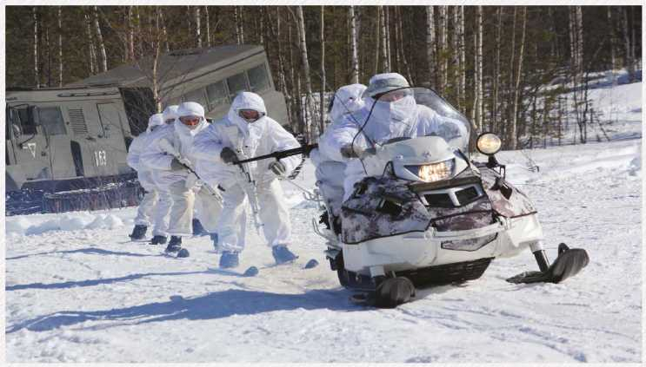
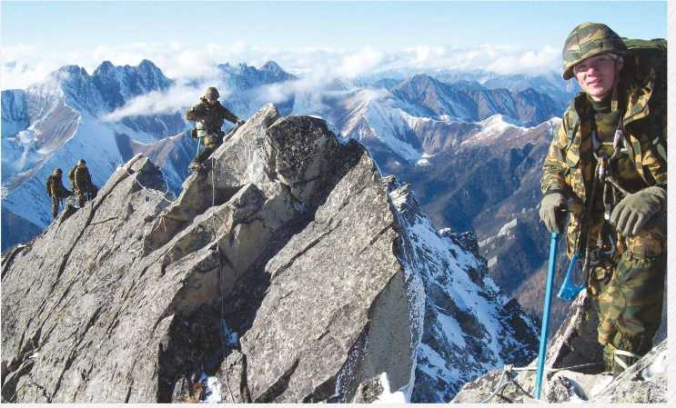
ОСОБЕННОСТИ ПРОХОЖДЕНИЯ ВОЕННОЙ СЛУЖБЫ ПРИ ОБУЧЕНИИ
В ВЫСШЕМ ВОЕННО-УЧЕБНОМ ЗАВЕДЕНИИ
5
Курсанты высших военно-учебных заведений вправе заниматься научно-исследовательской деятельностью как в учебное, так и во внеучебное время путем участия в работе военно-научных кружков и других творческих коллективов. Как правило, военно-научная работа организуется на кафедрах. Членом военно-научного кружка может стать любой курсант, успешно осваивающий учебную программу и изъявивший желание участвовать в научно-исследовательской деятельности. Курсанты высших военно-учебных заведений ежегодно принимают участие в конкурсах на лучшие научные работы, проводимых высшими учебными заведениями и общественными организациями. Лучшие конкурсные научные работы награждаются грантами, премиями, грамотами и дипломами Министерства образования и науки России, Министра обороны Российской Федерации, различных общественных организаций и фондов для поддержки талантливой молодежи.
В зависимости от выбранной специальности курсанты учатся применять все виды штатного вооружения в бою, оценивать его техническое состояние, организовывать обслуживание и ремонт, вести установленную эксплуатационную документацию, грамотно управлять огнем подразделений приданных и поддерживающих огневых средств, творчески использовать огневые возможности изучаемых образцов вооружения в различных условиях боевой обстановки. С курсантом высшего военно-учебного заведения заключается первый контракт на период освоения образовательной программы и пять лет военной службы после получения высшего образования. Основание: Федеральный закон от 28 марта 1998 г. № 53-ФЗ «О воинской обязанности и военной службе».

Slide 7
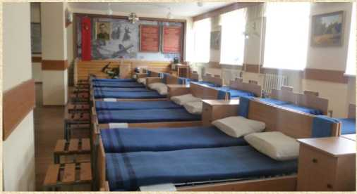
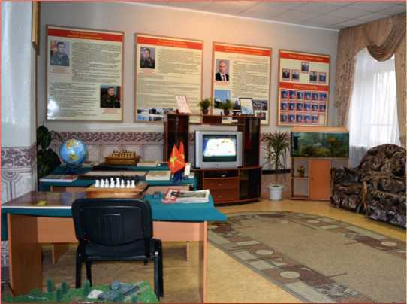
ОСОБЕННОСТИ ПРОХОЖДЕНИЯ ВОЕННОЙ СЛУЖБЫ ПРИ ОБУЧЕНИИ
В ВЫСШЕМ ВОЕННО-УЧЕБНОМ ЗАВЕДЕНИИ
6
Рабочий день курсанта определяется распорядком дня, где предусмотрено время для личных потребностей, учебных занятий, самостоятельной подготовки, приемов пищи, сна. Курсанту, подписавшему контракт, разрешается ежедневное нахождение вне расположения высшего военно-учебного заведения после самостоятельной подготовки в установленное распорядком дня время. Курсанты высшего военно-учебного заведения до заключения ими контракта о про­хождении военной службы размещаются в казармах в порядке, установленном для солдат и сержантов, проходящих военную службу по призыву. Курсанты, заключив­шие контракт, в том числе семейные курсанты, могут размещаться в общежитиях, предназначенных для размещения курсантов на период обучения. Начальник высшего военно-учебного заведения при отсутствии жилых помещений в общежитиях имеет право разрешить семейным курсантам, заключившим контракт о прохождении военной службы, проживать вне территории, занимаемой высшим военно-учебным заведением, при условии своевременного прибытия таких военнослужащих к месту обучения.
Курсантам ежегодно предоставляются летний каникулярный отпуск продолжительностью 30 суток и зимний каникулярный отпуск продолжительностью 15 суток. Курсантам второго и последующих курсов решением начальника вуза Минобороны России может быть предоставлено право досрочной сдачи экзаменов и зачетов. Высвободившееся время может использоваться по желанию обучающегося для углубленного изучения дисциплин по выбору, проведения научной работы или увеличения продолжительности каникулярных отпусков, при этом суммарная продолжительность зимнего и летнего каникулярных отпусков в учебном году не должна превышать 60 суток.

Slide 8
СОЦИАЛЬНЫЕ ГАРАНТИИ
7
ДЕНЕЖНОЕ ДОВОЛЬСТВИЕ КУРСАНТОВ ВЫСШИХ ВОЕННО-УЧЕБНЫХ ЗАВЕДЕНИЙ Существуют две стимулирующие денежные выплаты, зависящие от уровня физической подготовленности и успеваемости. 1. Ежемесячная надбавка за особые достижения в службе (установлена приказом Министра обороны Российской Федерации от 31 июля 2019 г № 430дсп) Выплачивается за квалификационный уровень физической подготовленности, выполнение (подтверждение) спортивных разрядов по военно­прикладным видам спорта и наличие спортивных званий по любому виду спорта в следующих размерах: * выполнившим (подтвердившим) второй квалификационный уровень физической подготовленности - 15% от оклада по воинской должности; * выполнившим (подтвердившим) первый квалификационный уровень физической подготовленности - 30% от оклада по воинской должности; * выполнившим (подтвердившим) высший квалификационный уровень физической подготовленности - 70% от оклада по воинской должности; * выполнившим (подтвердившим) первый спортивный разряд по одному из военно-прикладных видов спорта - 80% от оклада по воинской должности; * выполнившим (подтвердившим) спортивный разряд кандидата в мастера спорта по одному из военно-прикладных видов спорта - 90% от оклада по воинской должности; * имеющим спортивные звания «заслуженный мастер спорта Российской Федерации (СССР)», «мастер спорта Российской Федерации (СССР)» - 100 % от оклада по воинской должности. 2. Ежемесячная премия за добросовестное и эффективное исполнение должностных обязанностей (установлена приказом Министра обороны Российской Федерации от 30 декабря 2011 г № 2700) Выплачивается в следующих размерах: * имеющим только отличные оценки - до 25% оклада денежного содержания в месяц; * имеющим только хорошие и отличные оценки - до 15% оклада денежного содержания в месяц; * имеющим удовлетворительные оценки - до 5% оклада денежного содержания в месяц.

Slide 9
СОЦИАЛЬНЫЕ ГАРАНТИИ
8
ДЕНЕЖНОЕ ДОВОЛЬСТВИЕ КУРСАНТОВ ВЫСШИХ ВОЕННО-УЧЕБНЫХ ЗАВЕДЕНИЙ
 |  | Максимальный размер ДЕНЕЖНОГО ДОВОЛЬСТВИЯ
Категория | Минимальный размер ДЕНЕЖНОГО ДОВОЛЬСТВИЯ
Курсант 1-го курса | 2000,0 | 2000,0
Курсант 2-го курса | 16 402, 0 | 23 866,0
Курсант 3-5-го курса | 18 029,0 | 28 598,0
Конкретный размер зависит от следующих факторов:
1.Присвоенного воинского звания.
2. Выслуги лет.
3.Наличия неснятых дисциплинарных взысканий.
4. Уровня физической подготовленности.
5. Наличия допуска к секретным сведениям.
6. Результатов обучения.
Курсантам-сиротам 1-2-го курса (до заключения контракта) дополнительно ежемесячно выплачивается
1040 рублей.

Slide 10
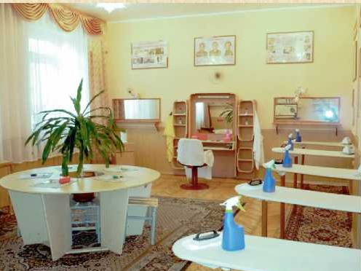
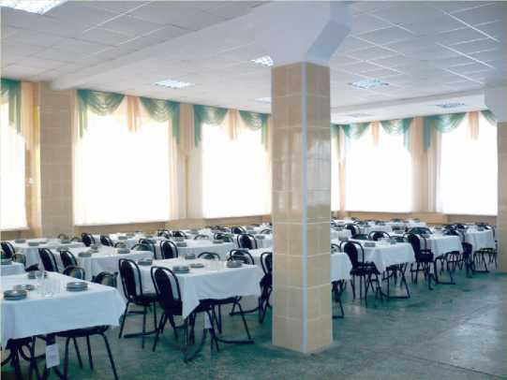
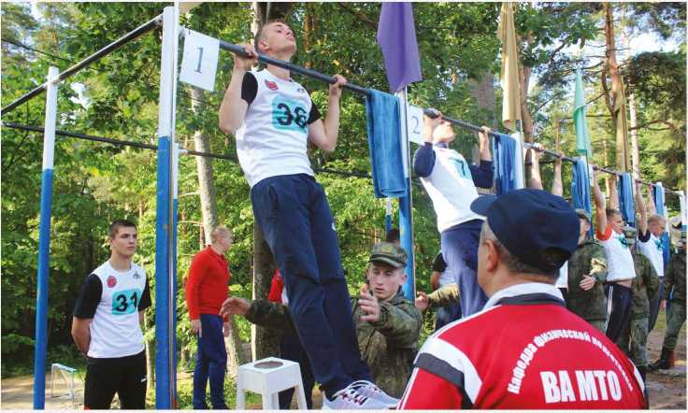
СОЦИАЛЬНЫЕ ГАРАНТИИ
9
ЖИЛИЩНЫЕ И БЫТОВЫЕ УСЛОВИЯ КУРСАНТОВ
Для проживания курсантам предоставляется просторное общежитие, которое оборудуется спальными местами, комнатами для умывания, туалетами, с холодной и горячей водой, комнатами для спортивных занятий, чистки обуви, сушки обмундирования, комнатами бытового обслуживания, кладовыми для хранения вещей.

Slide 11
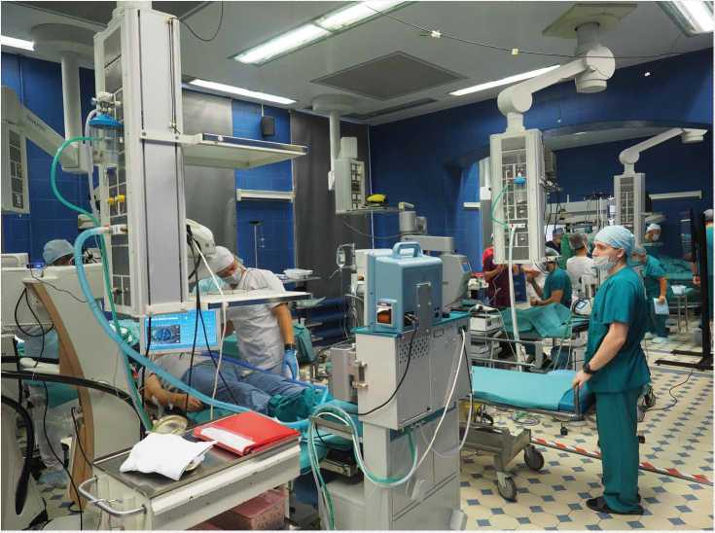
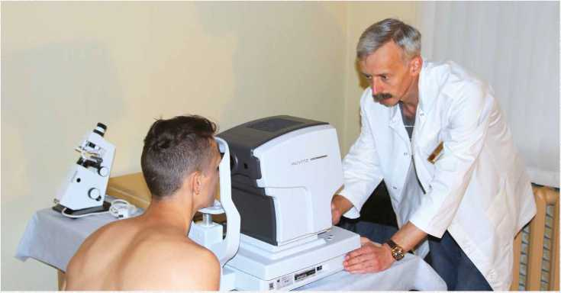
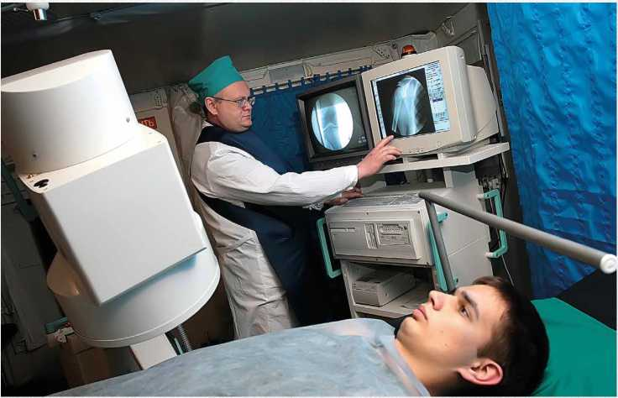
СОЦИАЛЬНЫЕ ГАРАНТИИ
10
МЕДИЦИНСКОЕ ОБЕСПЕЧЕНИЕ КУРСАНТОВ
Оказание медицинской помощи осуществляется всем военнослужащим независимо от подчиненности в ближайшей военно-медицинской организации согласно утвержденным стандартам, а при ее отсутствии в гражданских медицинских организациях на договорной основе за счет средств Минобороны России.

Slide 12
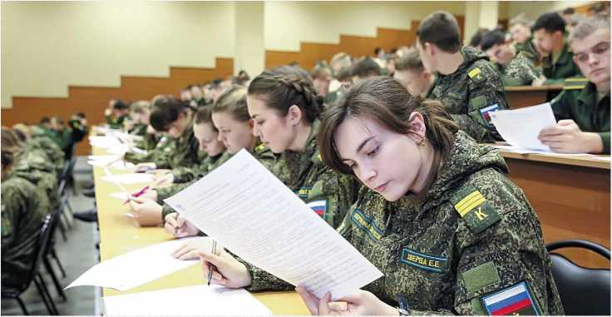
ПОРЯДОК И УСЛОВИЯ ПРИЁМА В ВЫСШИЕ ВОЕННО-УЧЕБНЫЕ ЗАВЕДЕНИЯ
МИНОБОРОНЫ РОССИИ
11
КТО МОЖЕТ ПОСТУПАТЬ
В ВЫСШИЕ ВОЕННО – УЧЕБНЫЕ ЗАВЕДЕНИЯ
В качестве кандидатов на поступление в высшие военно-учебные заведения на обучение курсантами по программам с полной военно-специальной подготовкой рассматриваются граждане, имеющие среднее общее образование, из числа:
- граждан в возрасте от 16 до 22 лет, не проходивших военную службу;
- граждан, прошедших военную службу, и военнослужащих, проходящих военную службу по призыву, - до достижения ими возраста 24 лет;
- военнослужащих, проходящих военную службу по контракту (кроме офицеров), поступающих в вузы Минобороны России для обучения по программам с полной военно-специальной подготовкой, - до достижения ими возраста 27 лет.
Возраст определяется по состоянию на 1 августа года приема в вуз.
В качестве кандидатов на поступление в высшие военно-учебные заведения на обучение курсантами по программам со средней военно-специальной подготовкой рассматриваются граждане, имеющие среднее общее образование до достижения ими возраста 30 лет.
Кандидаты на поступление в вузы Минобороны России на обучение курсантами должны соответствовать требованиям, установленным законодательством Российской Федерации для граждан, поступающих на военную службу по контракту.
КТО НЕ МОЖЕТ ПОСТУПАТЬ В ВЫСШИЕ
ВОЕННО – УЧЕБНЫЕ ЗАВЕДЕНИЯ
Не могут рассматриваться в качестве кандидатов на поступление в вузы Минобороны России для обучения курсантами граждане, в отношении которых вынесен обвинительный приговор и которым назначено наказание, в отношении которых ведется дознание либо предварительное следствие или уголовное дело в отношении которых передано в суд, а также граждане, имеющие неснятую или непогашенную судимость за совершение преступления, отбывавшие наказание в виде лишения свободы.
Не могут поступать в вуз Минобороны России граждане, уже имеющие высшее образование, а также в отношении которых вынесено решение комиссии военного комиссариата или аттестационной комиссии воинской части о несоответствии кандидата требованиям, установленным законодательством Российской Федерации.

Slide 13
ПОРЯДОК И УСЛОВИЯ ПРИЁМА В ВЫСШИЕ ВОЕННО-УЧЕБНЫЕ ЗАВЕДЕНИЯ
МИНОБОРОНЫ РОССИИ
12
Преимущественным правом зачисления в высшие военно-учебные заведения при условии успешного прохождения вступительных испытаний и при прочих равных условиях пользуются следующие лица:
а) дети-сироты и дети, оставшиеся без попечения родителей, а также лица из числа детей-сирот и детей, оставшихся без попечения родителей;
б) граждане в возрасте до двадцати лет, имеющие только одного родителя - инвалида I группы, если среднедушевой доход семьи ниже величины прожиточного минимума, установленного в субъекте Российской Федерации по месту жительства указанных граждан;
в) дети военнослужащих, погибших при исполнении ими обязанностей военной службы или умерших вследствие увечья (ранения, травмы, контузии) либо заболеваний, полученных ими при исполнении обязанностей военной службы, в том числе при участии в проведении контртеррористических операций и (или) иных мероприятий по борьбе с терроризмом;
г) дети умерших (погибших) Героев Советского Союза, Героев Российской Федерации и полных кавалеров ордена Славы;
д) дети сотрудников органов внутренних дел, учреждений и органов уголовно-исполнительной системы, федеральной противопожарной службы Государственной противопожарной службы, органов по контролю за оборотом наркотических средств и психотропных веществ, таможенных органов, погибших (умерших) вследствие увечья или иного повреждения здоровья, полученных ими в связи с выполнением служебных обязанностей, либо вследствие заболевания, полученного ими в период прохождения службы в указанных учреждениях и органах, и дети, находившиеся на их иждивении;
е) дети прокурорских работников, погибших (умерших) вследствие увечья или иного повреждения здоровья, полученных ими в период прохождения службы в органах прокуратуры, либо после увольнения вследствие причинения вреда здоровью в связи с их служебной деятельностью;
ж) выпускники общеобразовательных организаций, профессиональных образовательных организаций, находящихся в ведении федеральных государственных органов и реализующих дополнительные общеобразовательные программы, имеющие целью подготовку несовершеннолетних обучающихся к военной или иной государственной службе.
Наличие книжки юнармейца, подтверждающей, что кандидат является участником Всероссийского детско-юношеского военно-патриотического общественного движения "ЮНАРМИЯ" не менее одного года, дает ему право на начисление дополнительных 3 (трех) баллов к результатам вступительных испытаний при поступлении в высшее военно-учебное заведение.

Slide 14
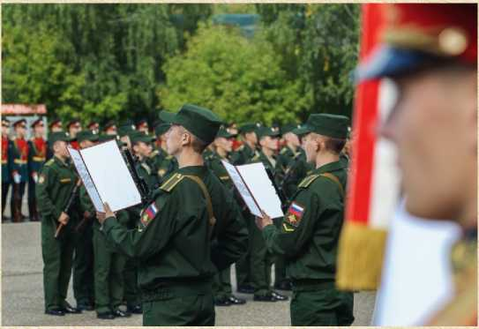
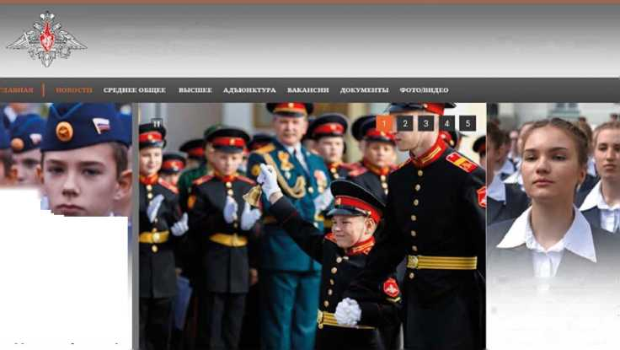
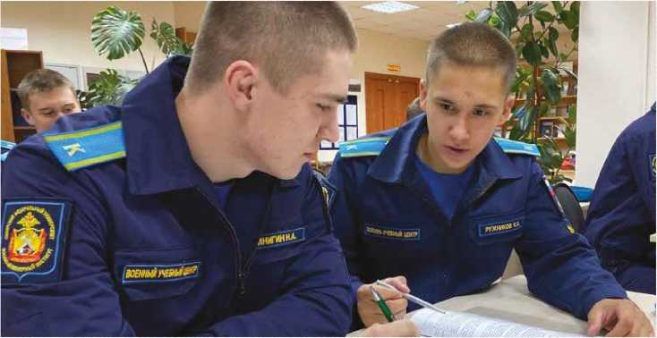
ПРЕДВАРИТЕЛЬНЫЙ ОТБОР
13
1. С ЧЕГО НАЧИНАТЬ, ЧТОБЫ ПОСТУПИТЬ
В ВЫСШЕЕ ВОЕННО-УЧЕБНОЕ ЗАВЕДЕНИЕ
Начать необходимо с принципиального выбора высшего военно-учебного заведения и гражданской специальности, по которой кандидат желает обучаться.
На официальном сайте Министерства обороны Российской Федерации (http//www.mil.ru)
в разделе «Образование» «Высшее» представлен перечень высших военно-учебных заведений Министерства обороны Российской Федерации. На странице каждого вуза Минобороны России можно ознакомиться с его историей.
Правила приема в высшие военно-учебные заведения Министерства обороны Российской Федерации размещены в разделе «Образование» «Документы».
ДАЛЕЕ подать соответствующее заявление в военный
комиссариат по месту жительства ДО 1 АПРЕЛЯ года
приёма в ВУЗ.
В заявлении указывается: фамилия, имя, отчество, дата
рождения, сведения о гражданстве, реквизиты документа
удостоверяющего его личность, сведения о предыдущем
образовании, почтовый адрес места постоянного
проживания, наименование высшего военно-учебного
заведения и специальность подготовки, на обучении по
которой кандидат планирует поступить.
К заявлению прилагаются: копия свидетельства о рождении и документа, удостоверяющего личность и гражданство, автобиография, характеристика на кандидата, поступающего в высшее военно-учебное заведение (с места учебы, работы), три фотографии размером 4,5х6 см, копия документа об образовании.

Slide 15
ПРЕДВАРИТЕЛЬНЫЙ ОТБОР
14
АДРЕСА И ТЕЛЕФОНЫ ВОЕННЫХ КОМИССАРИАТОВ
АРХАНГЕЛЬСКОЙ ОБЛАСТИ
Военный комиссариат городов Архангельск и Новодвинск, Приморского и Соловецкого районов: 163061 г. Архангельск, ул. Набережная Северной Двины, дом 47, телефон – (8182) 27-63-87
Военный комиссариат Вельского, Устьянского и Шенкурского районов: 165100 г. Вельск, ул. Дзержинского, дом 17, телефон – (81836)6-06-43
Военный комиссариат Вилегодского и Ленского районов:165680 с. Ильинско-Подомское, ул. Советская, дом 30, телефон – (81843) 4-13-26
Военный комиссариат городов Котлас, Коряжма, Котласского района:165300 г. Котлас, ул. Невского, дом 4, телефон – (81837) 2-07-52
Военный комиссариат Красноборского и Верхнетоемского районов:163430 с. Красноборск, ул. Плакидина, дом 28, телефон – (81840) 3-19-95
Военный комиссариат Мезенского и Лешуконского районов:164750 г. Мезень, пр. Советский, дом 72, телефон – (81848) 9-15-46
Военный комиссариат Ненецкого Автономного Округа – 166000 г. Нарьян-Мар, ул. проф.Чернова, дом 7, телефон- (81853) 4-30-14
Военный комиссариат Няндомского, Каргопольского и Коношского районов – 164200 г. Няндома, ул. Советская, дом 17, телефон- (81838) 6-28-35
Военный комиссариат города Онега и Онежского района – 164840 г. Онега, пр. Октябрьский, дом 192, телефон- (81839) 7-23-21
Военный комиссариат Пинежского района - 164600 с. Карпогоры, ул. Ф. Абрамова, дом 40, телефон – (81856) 2-11-44
Военный комиссариат Плесецкого района и города Мирный – 164262 п. Плесецк, ул. Партизанская, дом 16, телефон – (81832) 7-45-59
Военный комиссариат города Северодвинск – 164500 г. Северодвинск, ул. Торцева, дом 16, телефон – (81845) 6-52-30
Военный комиссариат Холмогорского и Виноградовского районов – 164530 с. Холмогоры, ул. Третьякова, дом 7, телефон – (81830) 3-33-76

Slide 16
ПРЕДВАРИТЕЛЬНЫЙ ОТБОР
15
2. ПРОЙТИ МЕДИЦИНСКОЕ ОСВИДЕТЕЛЬСТВОВАНИЕ.
ПОРЯДОК ОПРЕДЕЛЕНИЯ ГОДНОСТИ КАНДИДАТОВ К ПОСТУПЛЕНИЮ
В ВЫСШИЕ ВОЕННО-УЧЕБНЫЕ ЗАВЕДЕНИЯ
ПО СОСТОЯНИЮ ЗДОРОВЬЯ
Граждане, поступающие в высшие военно-учебные заведения, по состоянию здоровья должны соответствовать требованиям, установленным для граждан, поступающих на военную службу по контракту, т.е. быть годными к военной службе.
Предварительное медицинское освидетельствование проводится силами врачей – специалистов военно – врачебных комиссий военного комиссариата.
До начала медицинского освидетельствования граждане проходят обязательные диагностические исследования:
* флюорография (рентгенография) легких в 2 проекциях (если она не проводилась или если в медицинских документах отсутствуют сведения о данном исследовании в течение последних 6 месяцев) с обязательным представлением при освидетельствовании флюорограмм (рентгенограмм);
* рентгенография придаточных пазух носа;
* общий (клинический) анализ крови;
* общий анализ мочи;
* электрокардиография в покое и с физическими упражнениями;
* исследование на наркотические средства;
исследование крови на антитела к вирусу иммунодефицита человека, маркеры гепатита «В» и «С», серологические реакции на сифилис.
По итогам медицинского освидетельствования врачи-специалисты выносят заключения о категории годности к военной службе и годности к поступлению в конкретное высшее военно-учебное заведение по конкретному профилю обучения, которое записывается в соответствующую карту медицинского освидетельствования.
3. Получить через военный комиссариат извещение о прибытии в высшее военно-учебное заведение.
4. Прибыть в высшее военно-учебное заведение и пройти вступительные испытания.

Slide 17
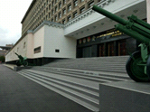
ВЫСШИЕ ВОЕННО-УЧЕБНЫЕ ЗАВЕДЕНИЯ
МИНОБОРОНЫ РОССИИ
16
Название ВУЗа
Адрес
Квалификация
Предметы ЕГЭ
109380
г. Москва, ул.Головачева, д.2
Московское высшее общевойсковое командное училище
Мотострелковые
Русский язык
Математика
(
499
)
746
-
специальности
93
-
01
Обществознание
mvvku@mil.ru
630117
ул. Иванова, д. 49
Новосибирское
г.Новосибирск, ул.Иванова, д.49
Русский язык
высшее военное
Войсковая разведка
Математика
командное училище
(
383
)
332
-
40
-
42
обществознание
nvvku@mil.ru

Slide 18
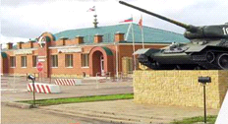
ВЫСШИЕ ВОЕННО-УЧЕБНЫЕ ЗАВЕДЕНИЯ
МИНОБОРОНЫ РОССИИ
17
Название ВУЗа
Адрес
Квалификация
Предметы ЕГЭ
Дальневосточное
675021
г.Благовещенск,
Русский язык
высшее
ул.Ленина, д.158
Морская пехота
Математика
общевойсковое
(
4162
)
52
-
48
-
03
Обществознание
командное училище
dvoku@mil.ru
420059
Казанское высшее танковое командное Краснознаменное училище
г.Казань, ул.Оренбургский тракт, д.6
Применение
Русский язык
танковых
Математика
(843)229-85-72
подразделений
обществознание
kvtkku@mil.ru

Slide 19
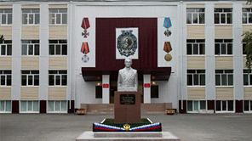

ВЫСШИЕ ВОЕННО-УЧЕБНЫЕ ЗАВЕДЕНИЯ
МИНОБОРОНЫ РОССИИ
18
Название ВУЗа
Адрес
Квалификация
Предметы ЕГЭ
625001
Тюменское высшее
г.Тюмень, ул.Л.Толстого, д.1
Русский язык
военно
-
Сапёрное дело
,
инженерное
Математика
командное училище
(
сооружение мостов
3452
)
43
-
41
-
31
Физика
tvviku@mil.ru
195009
Михайловская
г.С-Петербург, ул.Комсомола, д.22 (812) 542-15-71
военная
Ракетно
-
Русский язык
артиллерийские
Математика
артиллерийская
специальности
Физика
академия
mvaa@mil.ru

Slide 20
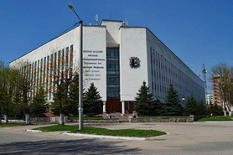
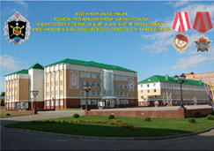
ВЫСШИЕ ВОЕННО-УЧЕБНЫЕ ЗАВЕДЕНИЯ
МИНОБОРОНЫ РОССИИ
19
Название ВУЗа
Адрес
Квалификация
Предметы ЕГЭ
214027
Военная академия
г
.
Смоленск
,
Инженеры
Русский язык
войсковой ПВО
ул
-
.
Котовского,
д
.
2
радиотехники
Математика
ВС РФ
(
4812
)
41
-
63
-
02
Физика
vavpvo-na@mil.ru
Военная академия
156015
Радиационная,
г
радиационной,
.
Кострома,
Русский язык
химической и
химическая,
Математика
ул.Горького, д.16
биологическая
(
4942
)
39
-
97
-
биологической
30
Химия
защиты
varhbz@mil.ru
защита

Slide 21
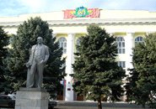
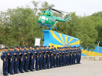
ВЫСШИЕ ВОЕННО-УЧЕБНЫЕ ЗАВЕДЕНИЯ
МИНОБОРОНЫ РОССИИ
20
Название ВУЗа
Адрес
Квалификация
Предметы ЕГЭ
350090
Краснодарское
Краснодар-5, ул.Дзержинского, д.135 (861) 992-80-52
Русский язык
высшее военное
Лётчик
-
командир
Математика
авиационное
Физика
училище летчиков
kvvaul@mil.ru
ВУНЦ ВВС
446007
«
Военно
г.Сызрань-7, ул.Маршала Жукова, д.1
-
воздушная
Русский язык
академия
»
Вертолётчик
Математика
(филиал г.Сызрань)
(8464) 37-38-10
Физика
afhsp@mail.ru

Slide 22
ВЫСШИЕ ВОЕННО-УЧЕБНЫЕ ЗАВЕДЕНИЯ
МИНОБОРОНЫ РОССИИ
21
Название ВУЗа
Адрес
Квалификация
Предметы ЕГЭ
454015
ВУНЦ ВВС
г.Челябинск-15,
Русский язык
«
Военно
-
воздушная
Городок-11, д.1
Лётчик
-
штурман
Математика
академия
»
(351) 724-03-00
Физика
(
филиал
г.Челябинск
)
filial_vunc_chel@mail.ru
142210
Военная академия
г.Серпухов, ул.Бригадная, д.17
Русский язык
Ракетно
-
РВСН
ядерное
Математика
(4967) 72-19-11
вооружение
Физика
(
филиал
г.Серпухов
)
varvsn-serp@mil.ru

Slide 23
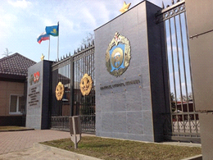
ВЫСШИЕ ВОЕННО-УЧЕБНЫЕ ЗАВЕДЕНИЯ
МИНОБОРОНЫ РОССИИ
22
Название ВУЗа
Адрес
Квалификация
Предметы ЕГЭ
Управление
Русский язык
персоналом
Математика
обществознание
Рязанское
390031
Русский язык
Переводоведение
Немецкий
высшее воздушно
г.Рязань, пл.Маргелова, д.1
/
-
(
девушки в том
английский
десантное
числе
)
История
командное училище
(4912) 72-15-42
rvvdku@mil.ru
Системы
Русский язык
специальной связи
Математика
Физика

Slide 24
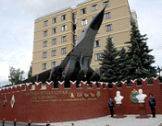
ВЫСШИЕ ВОЕННО-УЧЕБНЫЕ ЗАВЕДЕНИЯ
МИНОБОРОНЫ РОССИИ
23
Название ВУЗа
Адрес
Квалификация
Предметы ЕГЭ
Инженерные и
Русский язык
лётные
Математика
специальности
Физика
394064
г
Русский язык
.
Воронеж
ВУНЦ ВВС
,
«
Военно
-
ул
.
Старых
Метеорология
Математика
воздушная
Большевиков,
д.54А
География
академия
»
(
473
)
226
-
60
-
13
mil
Управление
.
vva@
ru
Русский язык
персоналом,
Математика
тыловое
Информатика
обеспечение

Slide 25

ВЫСШИЕ ВОЕННО-УЧЕБНЫЕ ЗАВЕДЕНИЯ
МИНОБОРОНЫ РОССИИ
24
Название ВУЗа
Адрес
Квалификация
Предметы ЕГЭ
199162
г.Санкт
-
ВУНЦ ВМФ
Петербург,
«
Военно
-
Набережная
морская
лейтенанта
Эксплуатация
Русский язык
академия»
Шмидта, д. 17
судов
/
Математика
Военный институт
8
(
вооружение
Физика
812
)
408
-
95
-
(
51
военно-морской)
v
unc
-
vmf
-
1
fil@mil.ru
196604
г
.
Санкт
-
Петербург,
ВУНЦ ВМФ
г. Пушкин,
Кадетский бульвар, д. 1
«
Военно-морская
198510
Эксплуатация
Русский язык
академия»
г
.
Санкт- Петербург
судов
/
Математика
Военный институт
ул. Разводная, д. 17
вооружение
Физика
8
(
812
)
465
-
51
-
(
33
военно-морской
8
(
812
)
465
-
27
-
политехнический)
00
vunc
-
vmf
-
4
fil
@
mil.ru
vunc
-
vmf
-
vmil
@
mil.ru

Slide 26


ВЫСШИЕ ВОЕННО-УЧЕБНЫЕ ЗАВЕДЕНИЯ
МИНОБОРОНЫ РОССИИ
25
Название ВУЗа
Адрес
Квалификация
Предметы ЕГЭ
236026
ВУНЦ ВМФ
г
.
Калининград
,
Эксплуатация
«
Военно
-
Советский
судов
/
Русский язык
морская
проспект
,
д
.
академия
»
82
вооружение
Математика
8
(
401
)
221
-
54
-
78
(
Филиал
девушки в том
Физика
в г
.
Калининград
v
числе
unc
)
-
vmf
-
bvmi
@
mil
.
ru
690062
г
.
Владивосток,
Тихоокеанское
Камский переулок,
Эксплуатация
Русский язык
высшее
д
судов
/
.
6
Математика
военно
-
морское
8
вооружение
(
423
)
236
-
09
-
46
Физика
училище
vunc
-
vmf
-
tovmi
@
mil
.
ru

Slide 27

ВЫСШИЕ ВОЕННО-УЧЕБНЫЕ ЗАВЕДЕНИЯ
МИНОБОРОНЫ РОССИИ
26
Название ВУЗа
Адрес
Квалификация
Предметы ЕГЭ
299028
Черноморское
г
.
Севастополь,
Эксплуатация
Русский язык
высшее
ул
.
Дыбенко, д. 1а
судов
/
Математика
военно
-
морское
8
(
8692
)
53
-
41
-
09
вооружение
Физика
училище
chvvmy
_
3
@
mil
.
ru
143900
г
.
Балашиха,
Военная академия
ул
.
Карбышева, д. 8
Ракетно
-
Русский язык
8
ядерное
Математика
(
495
)
524
-
07
-
РВСН
30
вооружение
varvsn
@
mil
Физика
.
ru

Slide 28

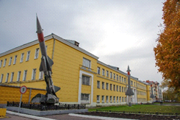
ВЫСШИЕ ВОЕННО-УЧЕБНЫЕ ЗАВЕДЕНИЯ
МИНОБОРОНЫ РОССИИ
27
Название ВУЗа
Адрес
Квалификация
Предметы ЕГЭ
197198
г
.
С
.
-
Петербург,
Ракетно
-
Военно
-
ул
.
Ждановская,
космическое
Русский язык
космическая
д
.
13
вооружение
Математика
академия
8
(
812
)
237
-
12
-
49
(
Физика
девушки в том
vka
@
mil
числе
)
.
ru
150001
Специальные
г
.
Ярославль
,
радиотехнические
Ярославское
Московский проспект,
системы
Русский язык
высшее военное
д
Применение и
Математика
.
28
училище ПВО
8
эксплуатация
Физика
(
4852
)
30
-
93
-
28
yavvpvo_umo@mil.ru
автоматизированных
систем

Slide 29
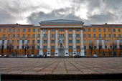

ВЫСШИЕ ВОЕННО-УЧЕБНЫЕ ЗАВЕДЕНИЯ
МИНОБОРОНЫ РОССИИ
28
Название ВУЗа
Адрес
Квалификация
Предметы ЕГЭ
170100
Применение и
Военная академия
г
эксплуатация
.
Тверь
,
вычислительных
Русский язык
Воздушно
-
ул
.
Жигарева
,
д
.
50
средств АСУ ПВО
Математика
космической
8
(
4822
)
32
-
08
-
04
(
девушки в том
Физика
обороны
vavko@mil.ru
числе
)
194064
г
.
С
.
-
Петербург,
Системы
Тихорецкий
специальной
Русский язык
Военная академия
Математика
проспект
,
д
.
связи
3
связи
8
Физика
(
812
)
247
-
98
-
35
(
девушки в том
vas@mil.ru
числе
)
.

Slide 30
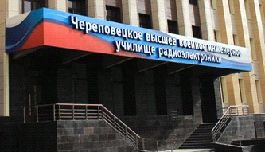

ВЫСШИЕ ВОЕННО-УЧЕБНЫЕ ЗАВЕДЕНИЯ
МИНОБОРОНЫ РОССИИ
29
Название ВУЗа
Адрес
Квалификация
Предметы ЕГЭ
162622
Эксплуатация
Военный
университет
радиоэлектроники
Вологодская область
автоматизированных
г
.
Череповец
Русский язык
,
систем специального
Советский проспект
,
назначения
,
Математика
д
.
126
специальные
Физика
8
(
8202
)
67
-
31
-
01
радиотехнические
chvviur2@mil.ru
системы
350063
г
Русский язык
.
Краснодар
Краснодарское
,
ул
.
Красина, д. 4
Информационная
Математика
высшее военное
безопасность
8
Физика
(
училище
861
)
268-35-09
barashek@mil.ru
Информатика

Slide 31

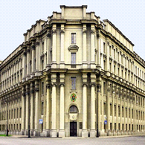
ВЫСШИЕ ВОЕННО-УЧЕБНЫЕ ЗАВЕДЕНИЯ
МИНОБОРОНЫ РОССИИ
30
Название ВУЗа
Адрес
Квалификация
Предметы ЕГЭ
199034
Тыловое
Военная академия
г
.
С
.
-
Петербург
,
обеспечение
Русский язык
материально
-
Набережная
,
техника и
Математика
технического
Макарова
,
д
.
8
технологии
8
Физика
(
812
)
450
-
75
-
обеспечения
80
строительства
vatt@mil.ru
198511
г
.
С
.
-
Петербург
Военный институт
,
Русский язык
г
Техника и
железнодорожных
.
Петродворец
Математика
ул
.
Суворовская
технологии
,
д
.
1
Физика
войск и военных
8
наземного
(
861
)
450
-
59
-
35
транспорта
сообщений
vatt-pdv@mil.ru

Slide 32

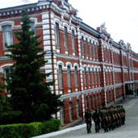
ВЫСШИЕ ВОЕННО-УЧЕБНЫЕ ЗАВЕДЕНИЯ
МИНОБОРОНЫ РОССИИ
31
Название ВУЗа
Адрес
Квалификация
Предметы ЕГЭ
Энергетика
,
Военная академия
энергетическое
191123
машиностроение и
МТО
г
Русский язык
.
С
.
-
Петербург
,
электротехника
,
военный институт
ул
.
Захарьевская
Математика
,
д
.
22
Строительство и
(
8(812) 273-55-34
эксплуатация зданий и
инженерно
-
Физика
vatt
сооружений военного
-
spb
@
.
mil
.
технический
ru
и специального
назначения
412903
Саратовская область
Военное
,
Русский язык
управление
Военный институт
г
.
Вольск,
,
тыловое
Математика
материального
ул
.
М
.
Горького
,
д
.
3
Обществознание
обеспечения
обеспечение
8(845) 93-7-02-02
(
девушки в том
доб
.(
2-64)
числе
)
vatt
-
v
@
.
mil
.
ru

Slide 33
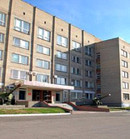
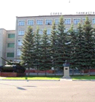
ВЫСШИЕ ВОЕННО-УЧЕБНЫЕ ЗАВЕДЕНИЯ
МИНОБОРОНЫ РОССИИ
32
Название ВУЗа
Адрес
Квалификация
Предметы ЕГЭ
Военная академия
МТО
440005
Стрелково-
г
Русский язык
.
Пенза
-
5
Пензенский
,
пушечное,
Военный городок
Математика
артиллерийский
8
артиллерийское и
(
8412
)
59
-
11
-
13
Физика
инженерный
paii
@
ракетное оружие
.
mil
.
ru
институт
Военная академия
644098
г
Русский язык
МТО
.
Омск,
Транспортные
Омский
п
.
Черемушкин,
средства
Математика
автобронетанковый
14, Военный городок
специального
Физика
8
(
3812
)
44
-
98
-
инженерный
57
назначения
институт
otiu
@mil.ru

Slide 34

ВЫСШИЕ ВОЕННО-УЧЕБНЫЕ ЗАВЕДЕНИЯ
МИНОБОРОНЫ РОССИИ
33
Название ВУЗа
Адрес
Квалификация
Предметы ЕГЭ
Русский язык
Лечебное дело
Биология
Химия
194044
Русский язык
г
Стоматология
Биология
.
С
.
-
Петербург
Военно
-
,
медицинская
ул
.
Академика
Химия
Лебедева
,
д
.
6
Русский язык
академия
8
(
812
)
292
-
32
-
66
vmeda@mil.ru
Фармация
Биология
Химия
Медико
Русский язык
-
профилактическое
Биология
дело
Химия

Slide 35
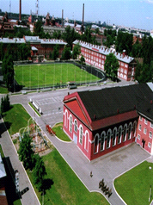
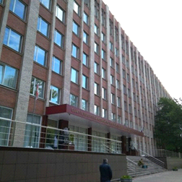
ВЫСШИЕ ВОЕННО-УЧЕБНЫЕ ЗАВЕДЕНИЯ
МИНОБОРОНЫ РОССИИ
34
Название ВУЗа
Адрес
Квалификация
Предметы ЕГЭ
194044
г
.
С
.
-
Петербург
Военный институт
Большой
Преподаватель
Русский язык
физической
Сампсониевский пр., д.63
физической
Биология
культуры
8(812) 292-31-50
культуры в ВУЗах
Физкультура
vifk_9@mil.ru
Правовое
обеспечение
Русский язык
Санкт
-
198206
национальной
Обществознание
Петербургский
г. Санкт-Петербург,
безопасности
История
военный институт
ул. Летчика Пилютова ,
войск
д. 1
Национальной
www.spvi.ru
Психология
Русский язык
гвардии
служебной
Обществознание
деятельности
Биология

Slide 36
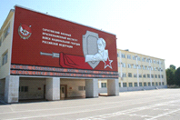
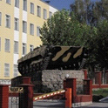
ВЫСШИЕ ВОЕННО-УЧЕБНЫЕ ЗАВЕДЕНИЯ
ВОЙСК НАЦИОНАЛЬНОЙ ГВАРДИИ РОССИИ
35
Название ВУЗа
Адрес
Квалификация
Предметы ЕГЭ
Саратовский
410023
военный институт
г
.
Саратов,
Правовое
ул
.
Московская,
обеспечение
Русский язык
войск
д
Математика
.
Национальной
158
национальной
Физика
8(452) 66-91-22,
безопасности
гвардии
svki.rosgvard.ru
Правовое
630114
обеспечение
Русский язык
Новосибирский
г
.
Новосибирск,
национальной
обществознание
безопасности
История
ул
.
военный институт
Ключ
-
войск
Камышенское
Национальной
плато, д. 6/2
гвардии
8 (383) 338-27-96
Перевод и
Русский язык
nvivv@mvd.ru
переводоведение
Иностранный язык
История

Slide 37
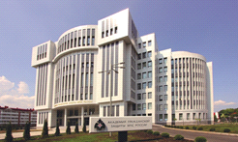
ВЫСШИЕ ВОЕННО-УЧЕБНЫЕ ЗАВЕДЕНИЯ
МЧС РОССИИ
36
Название ВУЗа
Адрес
Квалификация
Предметы ЕГЭ
141435
Московская
область
,
г
.
о
.
Химки
Академия
,
Русский язык
гражданской
мкр. Новогорск
спасатель
Математика
защиты МЧС
8 (498) 699-05-59
Физика
agz@amchs.ru

Slide 38
СОЦИАЛЬНЫЕ ГАРАНТИИ ОФИЦЕРА И ЧЛЕНОВ ЕГО СЕМЬИ
37
Для военнослужащих, в т. ч. офицеров, и членов их семей в соответствии с Федеральным законом от 27 мая 1998 г. № 76-ФЗ «О статусе военнослужащих» устанавливается единая система правовой и социальной защиты.
Социальные гарантии военнослужащих и членов их семей включают:
• охрану их жизни и здоровья, а также иные меры, направленные на создание условий жизни и деятельности, соответствующих характеру военной службы и ее роли в обществе;
• льготное пенсионное обеспечение;
• предоставление по прибытии на новое место военной службы служебных жилых помещений или общежитий, выплата денежной компенсации за наем (поднаем) жилых помещений при отсутствии возможности предоставления служебных помещений (общежитий), а также выделение денежных средств на приобретение или строительство жилых помещений при реализации накопительно-ипотечной системы жилищного обеспечения военнослужащих;
• обеспечение бесплатной медицинской помощью;
• обучение в военных профессиональных образовательных организациях, военных образовательных организациях высшего образования Министерства обороны Российской Федерации (далее - высшие военно-учебные заведения или вузы Минобороны России);
• социальную защиту членов семей военнослужащих, потерявших кормильца;
• обеспечение проезда и перевозки личного имущества на безвозмездной основе в установленных законом случаях.
Материнство и детство:
• преимущественное право приема в суворовские военные, нахимовские военно-морские училища и кадетские корпуса детей военнослужащих, проходящих военную службу по контракту;
• при изменении места военной службы военнослужащих - граждан, проходящих военную службу по контракту, а также при увольнении с военной службы по достижении ими предельного возраста пребывания на военной службе, состоянию здоровья или в связи с организационно-штатными мероприятиями члены их семей, обучающиеся в государственных образовательных организациях, имеют право переводиться (приниматься) в образовательные организации, ближайшие к новому месту военной службы или месту жительства;
• детям военнослужащих по месту жительства их семей места в государственных и муниципальных общеобразовательных и дошкольных образовательных организациях и летних оздоровительных лагерях предоставляются в первоочередном порядке.

Slide 39
ПЕНСИОННОЕ ОБЕСПЕЧЕНИЕ ОФИЦЕРА
38
Пенсионное обеспечение военнослужащих, уволенных с военной службы, и членов их семей осуществляется в соответствии с Законом Российской Федерации от 12 февраля 1993 г. № 4468-1 «О пенсионном обеспечении лиц, проходивших военную службу, службу в органах внутренних дел, Государственной противопожарной службе, органах по контролю за оборотом наркотических средств и психотропных веществ, учреждениях и органах уголовно-исполнительной системы, Федеральной службе войск национальной гвардии Российской Федерации, и их семей».
Право на пенсию за выслугу лет имеют:
• офицеры, имеющие на день увольнения со службы общую продолжительность военной службы 20 лет и более;
• офицеры, уволенные со службы по достижении предельного возраста пребывания на военной службе, состоянию здоровья или в связи с организационно-штатными мероприятиями и достигшие на день увольнения 45-летнего возраста, имеющие общий трудовой стаж 25 календарных лет и более, из которых не менее 12 лет и шести месяцев составляет военная служба.

